Slide 1
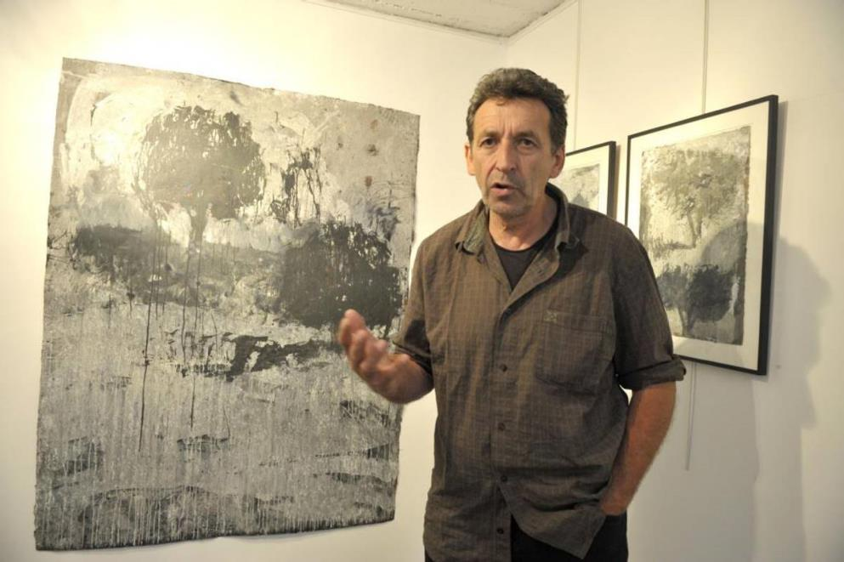
L’Artiste Peintre Patrick Loste-N° 2

Slide 2
Le Peintre catalan
Patrick Loste est un artiste catalan né en 1955. Il fait partie des artistes qui ont le plus fréquenté l'atelier Pousse Caillou, du fait de la proximité mais aussi de la grande complicité qui s'est installée entre lui et Luc Valdelièvre.

Slide 3
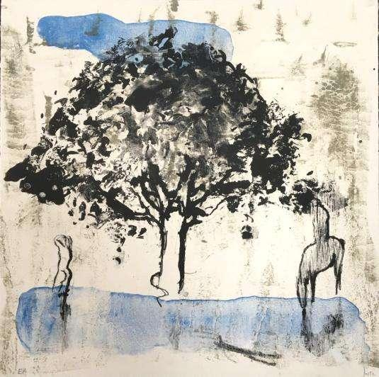
Patrick Loste

Slide 4
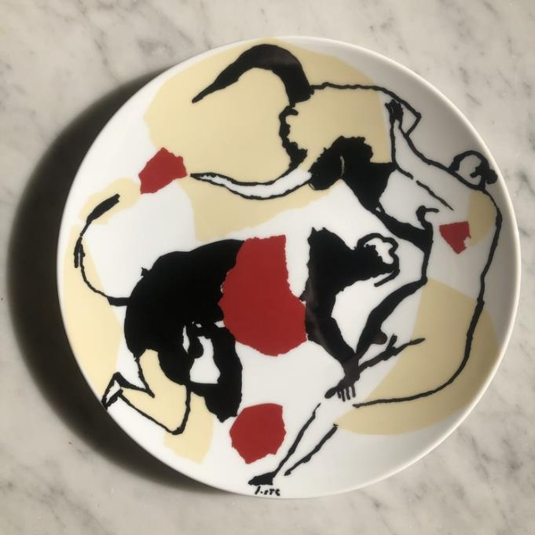

Slide 5
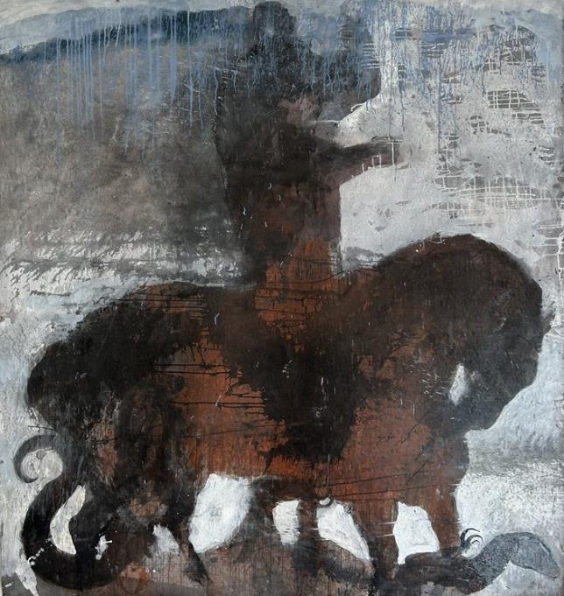

Slide 6
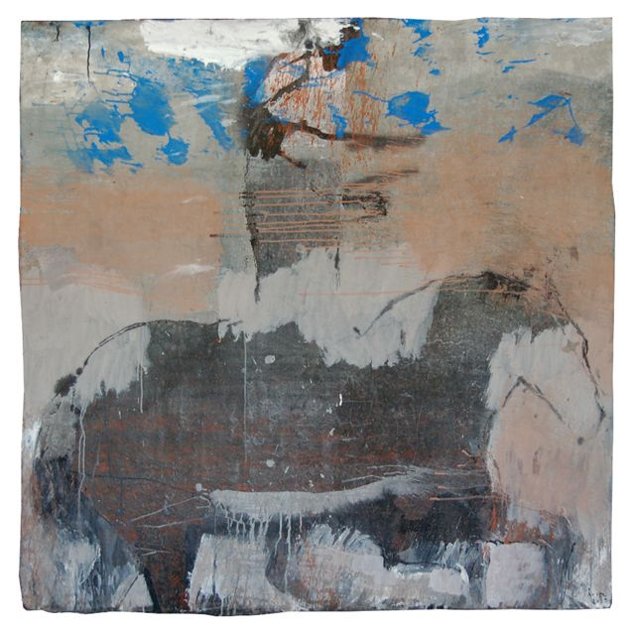
Cavalier Patrick Loste

Slide 7
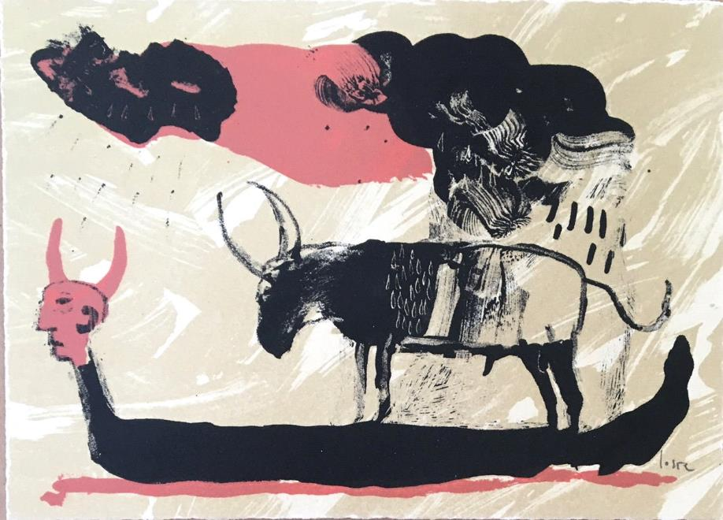
Lithographie SM Drackar Patric Loste

Slide 8
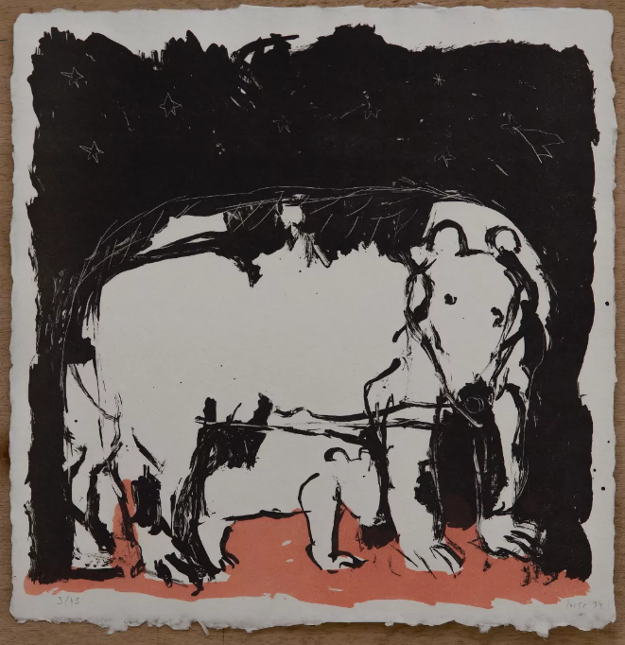
Ourse Patrick Loste

Slide 9
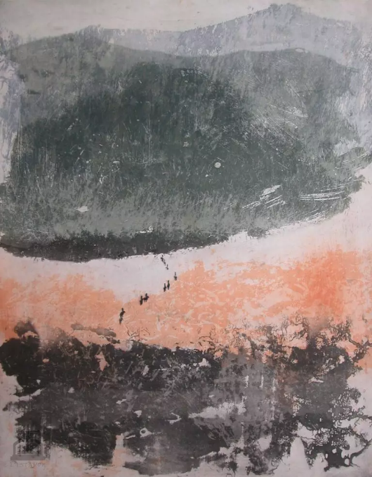

Slide 10
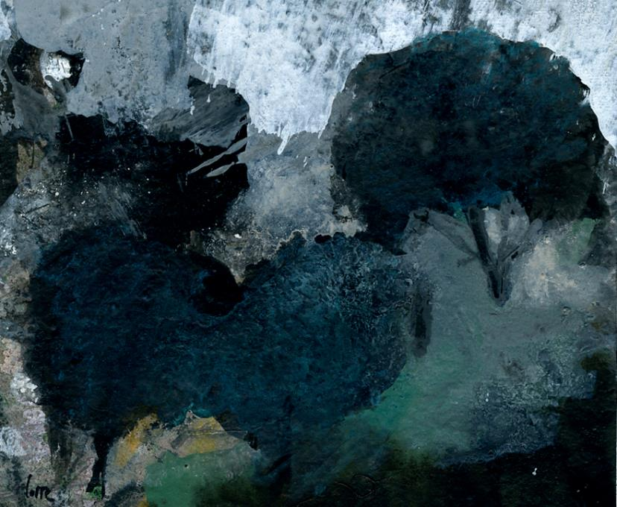

Slide 11
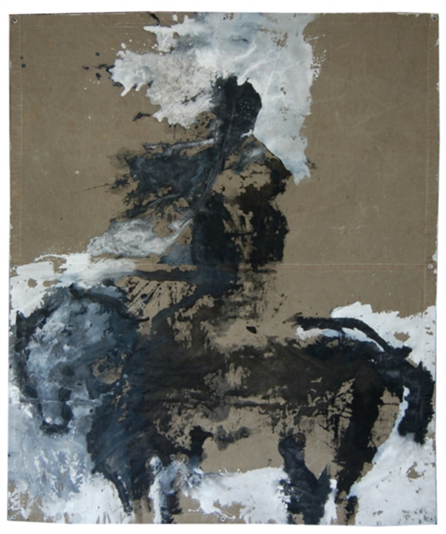

Slide 12
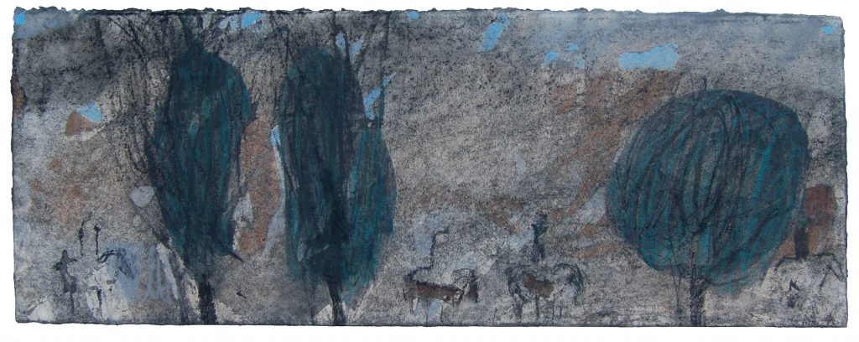

Slide 13
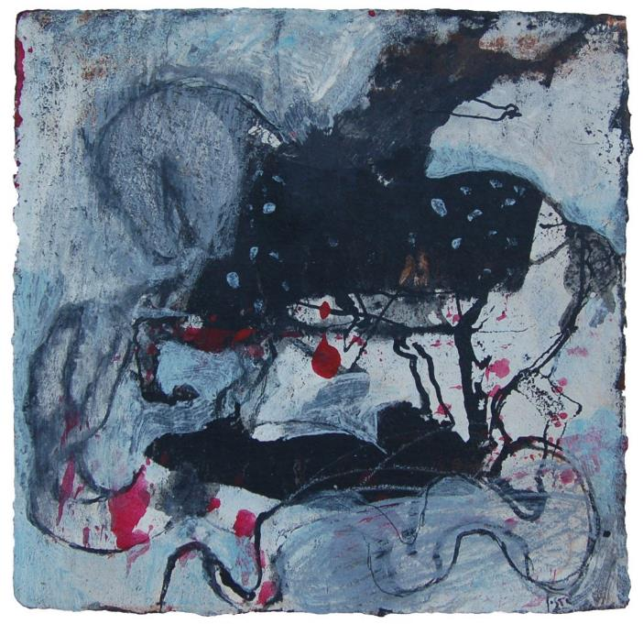

Slide 14
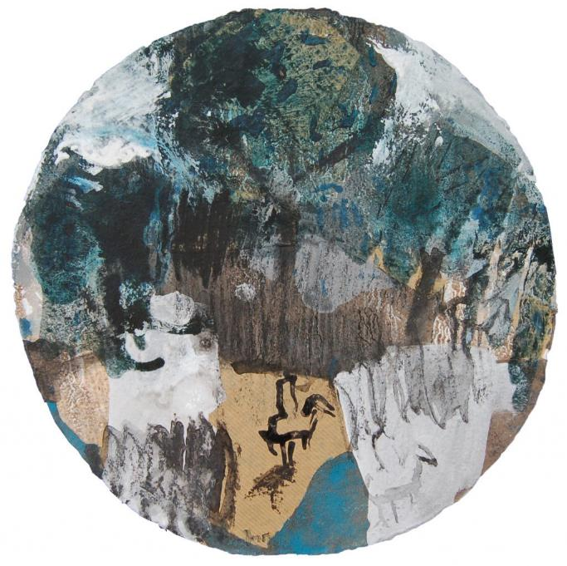

Slide 15
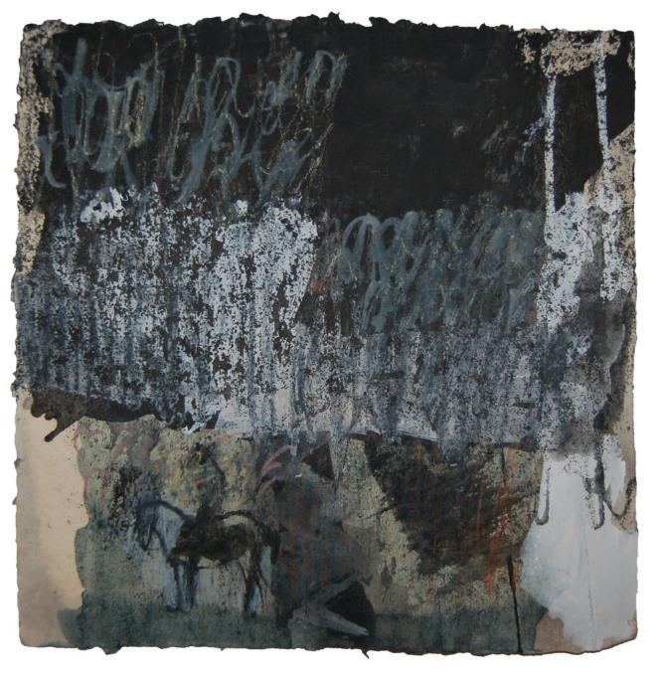

Slide 16
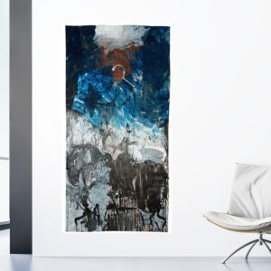
Grand Papier Patrick Loste

Slide 17
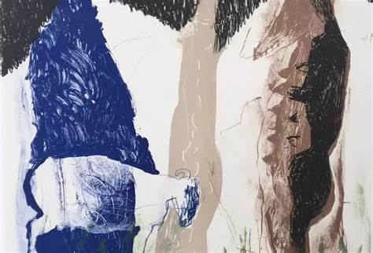

Slide 18
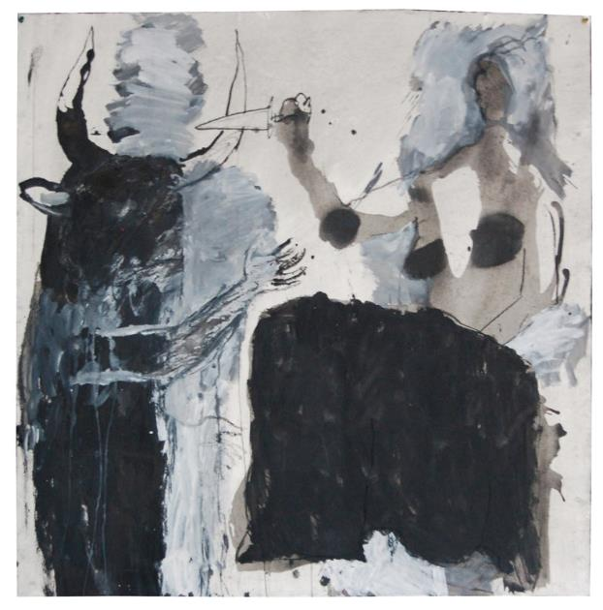

Slide 19
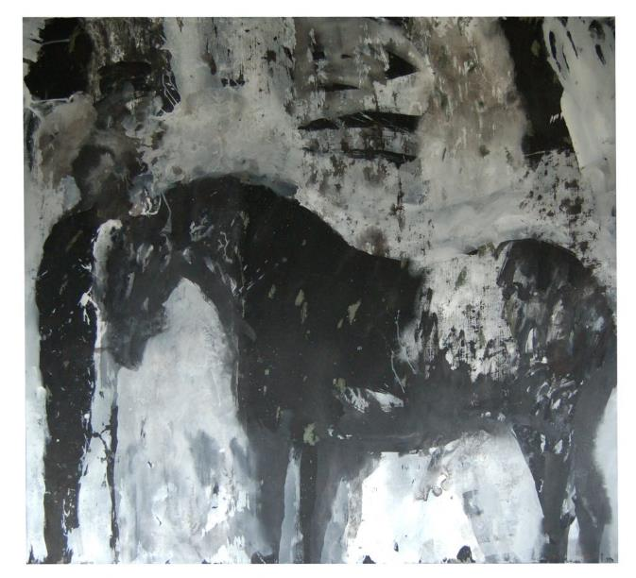
Toile Libre Patrick Loste

Slide 20
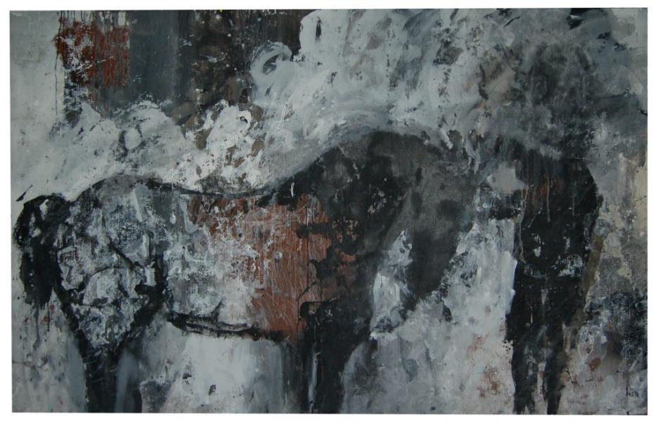
Toile Libre Patrick Loste

Slide 21
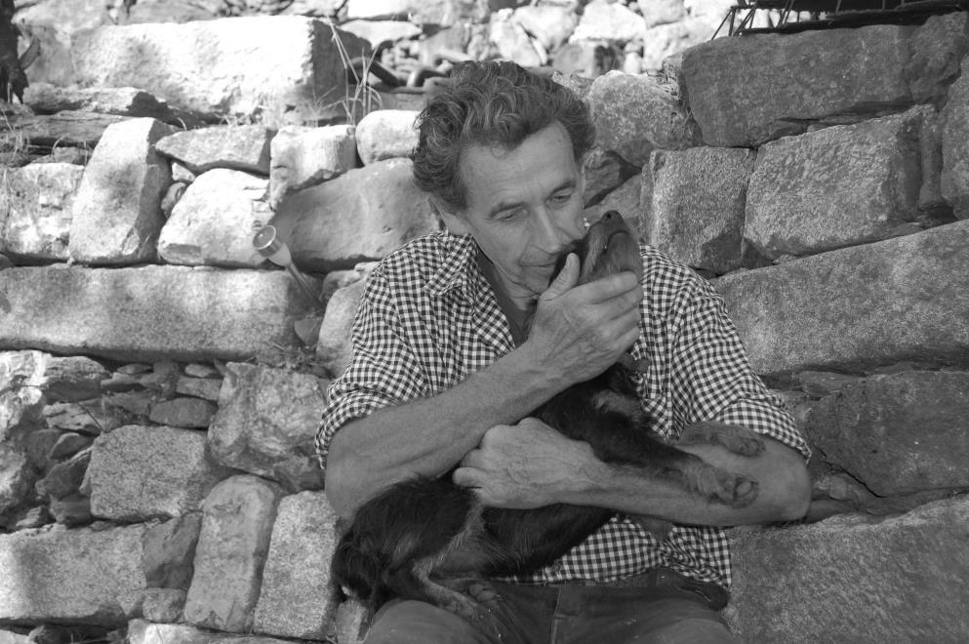
Portrait Patrick Loste

Slide 22
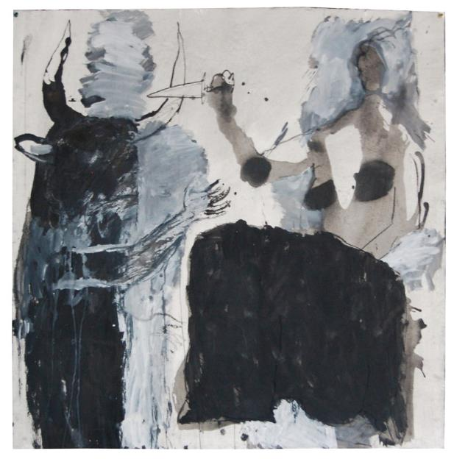

Slide 23
Lorient Vous A Présenté L’Artiste Peintre Patrick Loste N°2
Sur Une suggestion De JackDidier
Les Images Et Le Son Du Net
Merci De Votre Visite
Daniel

